Slide 1
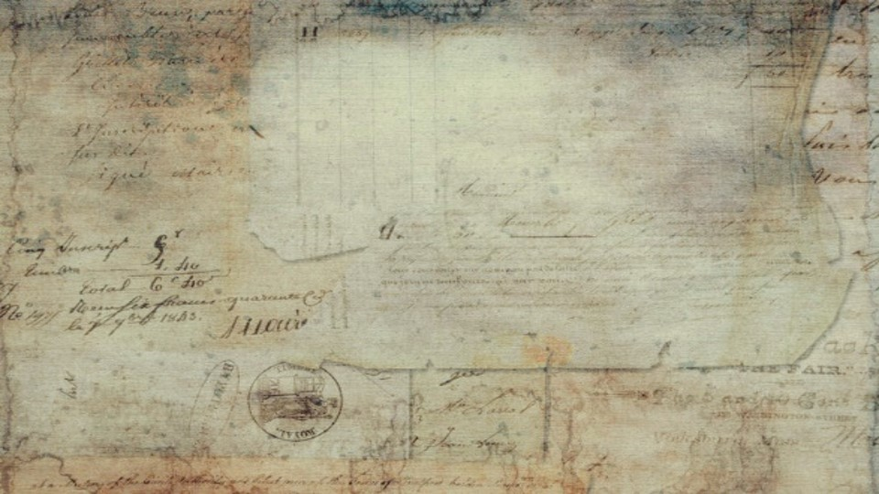


Slide 2

Livres Para Sonhar
Eliane Triska

Slide 3
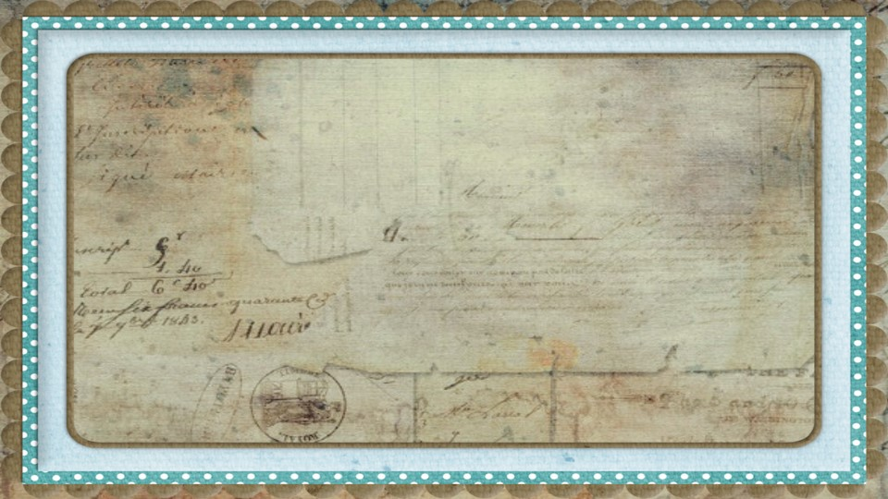
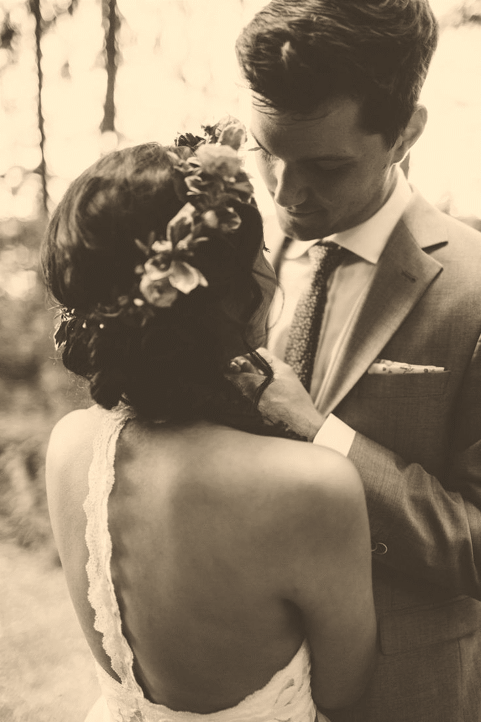
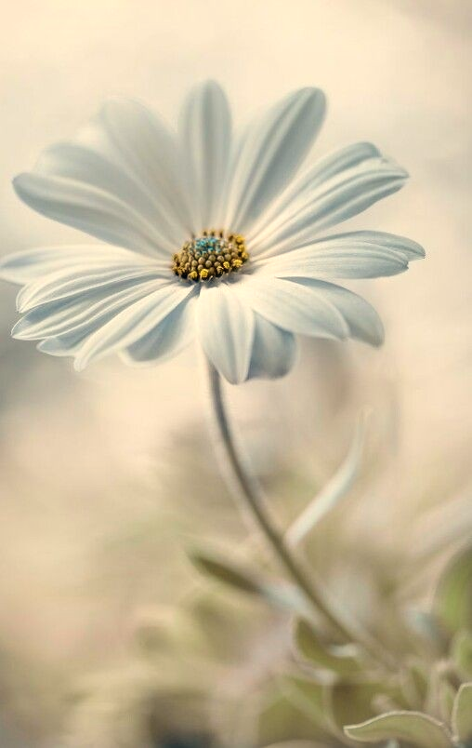

Slide 4
Livres ao amor assim que queiras,
ser meu sol aquecido à morada.
Ser a água a correr nas ribanceiras,
refletidas quando dizes: Minha Amada!

Slide 5
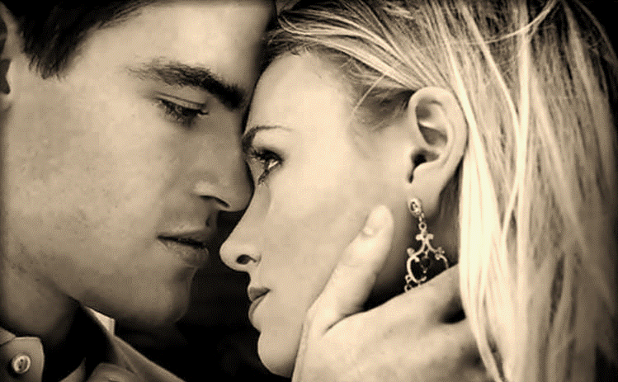

Slide 6
Tua pele que se banha quando esgueiras,
no profundo do meu toque de aconchego.
Tênue sombra como folhas das palmeiras,
como pouso dos meus olhos no teu beijo.

Slide 7
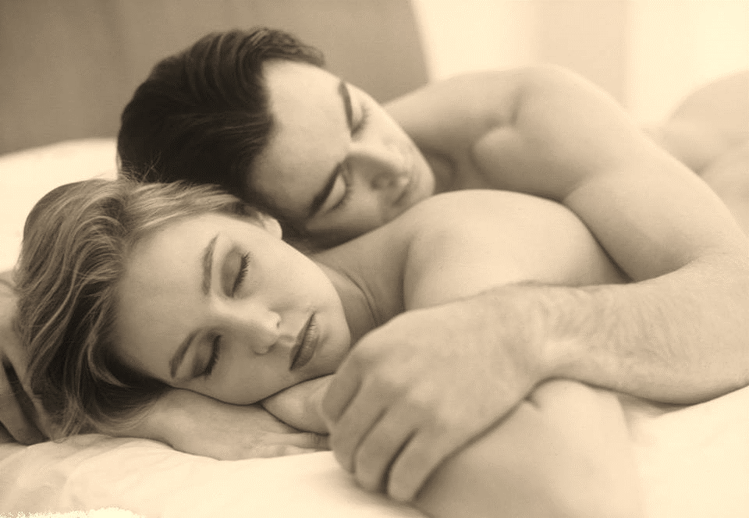

Slide 8
Só percorro se me chamas em tormento,
a saudade que atravessa nosso olhar.
Se te inflamas é na grama que me deito,
somos dois pequenos loucos a sonhar.

Slide 9
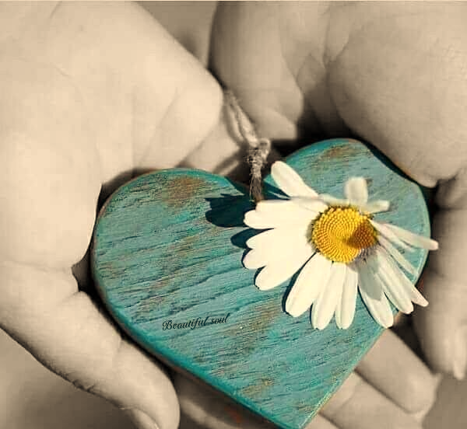
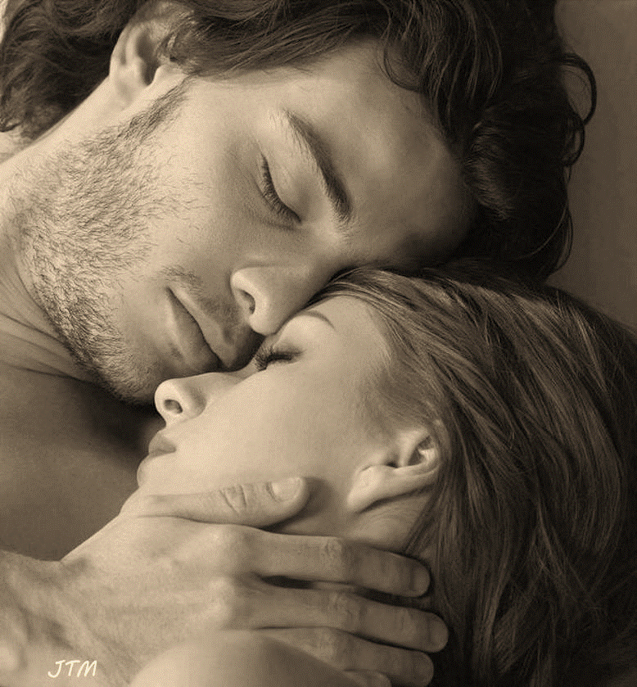

Slide 10
Esse amor de razões se fez mistério,
que o tempo insufla os veios e edifica.
Marca grave no semblante sempre sério,
uma esfinge do saber ainda enigma.
Canoas, 10 de fevereiro de 2007/RS

Slide 11
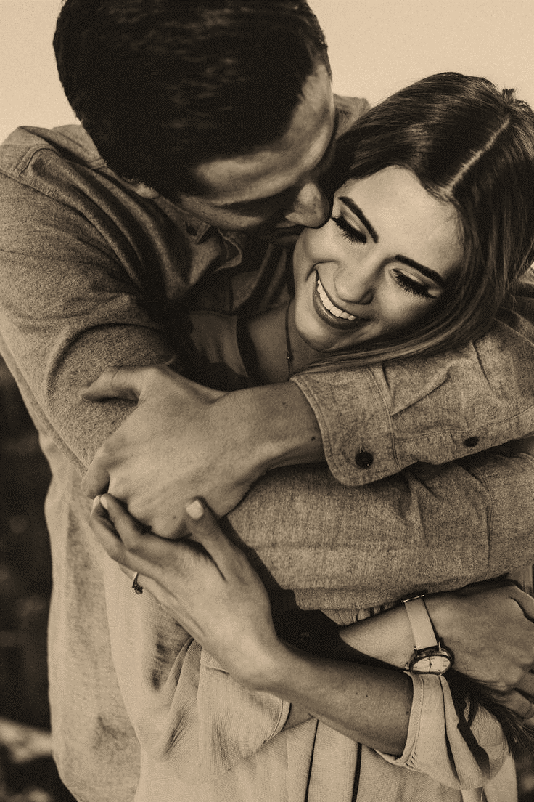
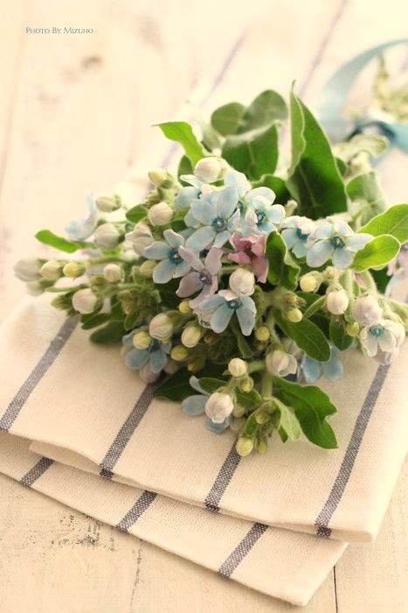

Slide 12

Eliane Triska
Cléo Menegatt

Slide 13



